Slide 1
Методология проектирования и управления информационными системами
Компаниец Виталий Сергеевич

Slide 2
Содержание
Актуальные проблемы разработки сложных программных систем
Эволюция моделей жизненного цикла информационных систем
Фаза проектирования среди стандартизованных процессов разработки программ и программной документации
Управление эксплуатацией: процессы сопровождения, модернизации и реинжиниринга

Slide 3
Литература
Проектирование информационных систем : учебник и практикум для вузов / Д. В. Чистов, П. П. Мельников, А. В. Золотарюк, Н. Б. Ничепорук ; под общей редакцией Д. В. Чистова. — Москва : Издательство Юрайт, 2020. — 258 с. — (Высшее образование). — ISBN 978-5-534-00492-2. — С. 33 — 57 — Текст : электронный // ЭБС Юрайт [сайт]. — URL: https://urait.ru/bcode/450339/p.33-57

Slide 4
Прикладная информатика
Прикладные и информационные процессы
Исследование и анализ
Информационные технологии
Анализ применимости
Адаптация, настройка
Информационные системы
Автоматизация
Проектирование
Оптимизация
Реинжиниринг
Технико-экономическое обоснование
Внедрение
Проектирование
Реализация
Внедрение и настройка
Сопровождение
Модернизация
Производительность
Качество
Эффективность

Slide 5
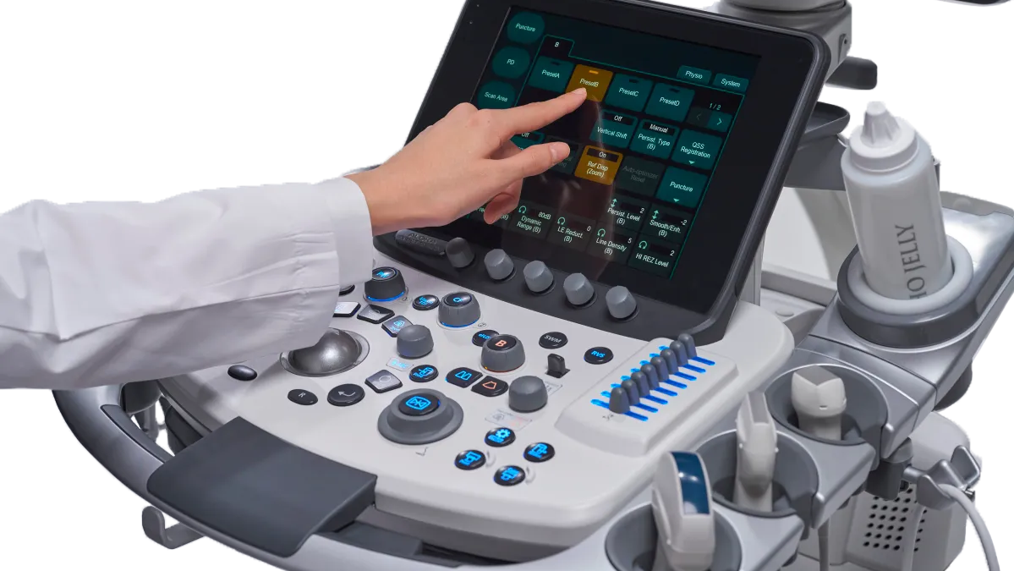

Slide 6
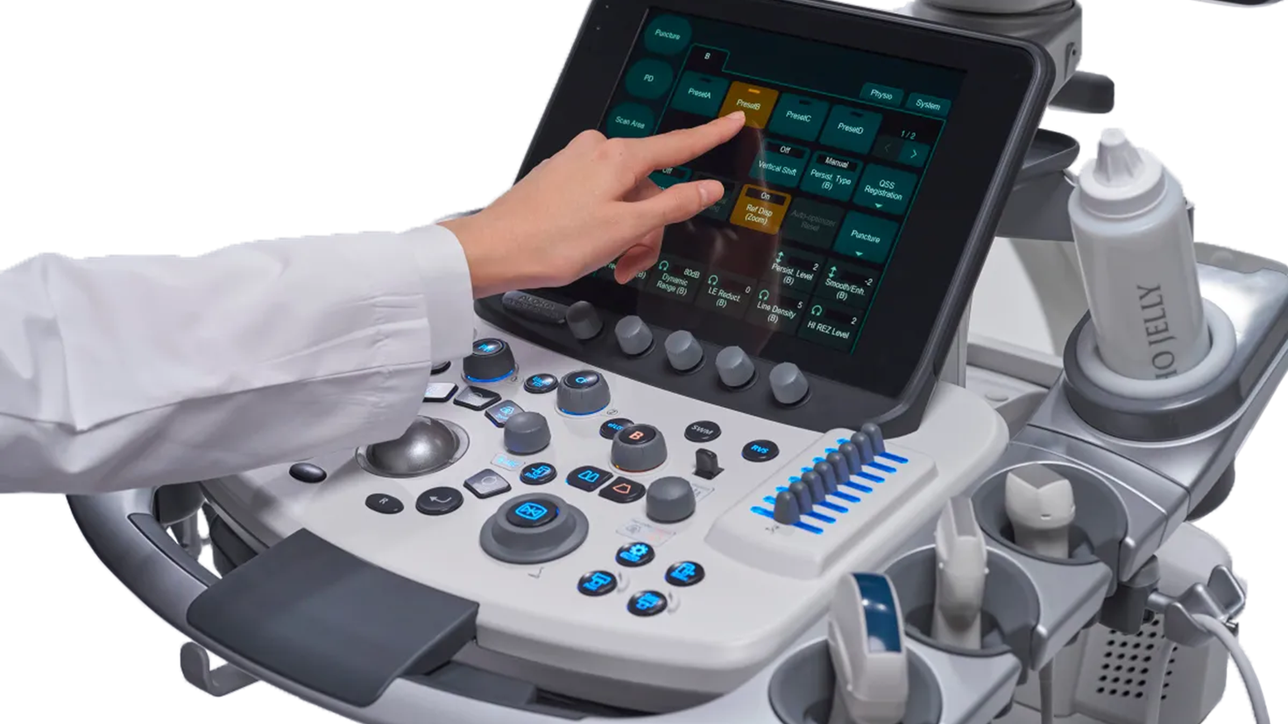
Прикладная информатика
Прикладные и информационные процессы
Исследование и анализ
Информационные технологии
Анализ применимости
Адаптация, настройка
Информационные системы
Автоматизация
Проектирование
Оптимизация
Реинжиниринг
Технико-экономическое обоснование
Внедрение
Проектирование
Реализация
Внедрение и настройка
Сопровождение
Модернизация
Производительность
Качество
Эффективность

Slide 7

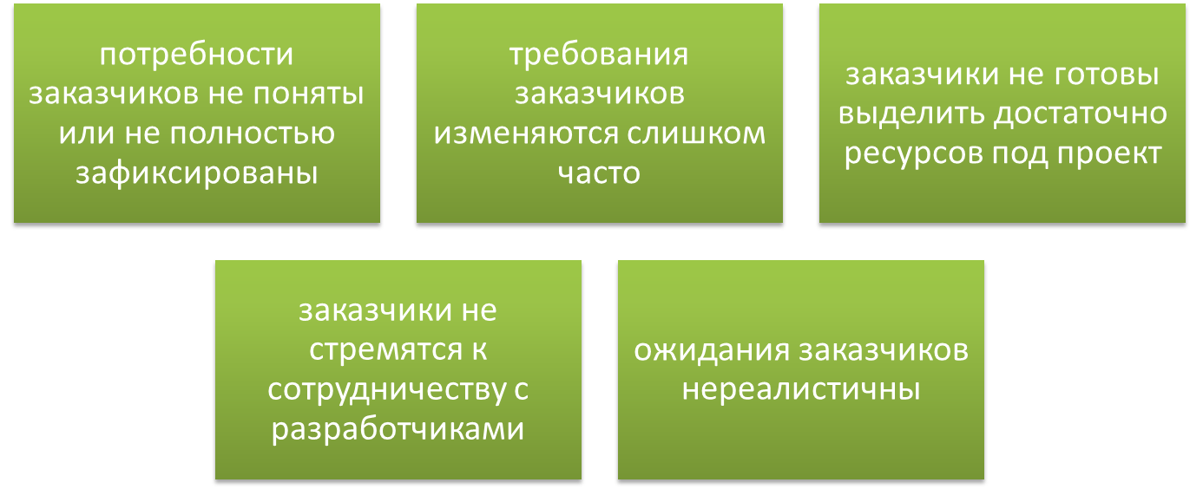
Статистика оптимиста 40% успеха
Трудность управления процессом разработки
Необходимость обеспечить достаточную гибкость программы
Неудовлетворительные способы описания поведения больших систем
Возрастающая сложность ПрО и ПП, как следствие – высокие требования к квалификации разработчиков и экспертов ПрО
Необходимость наследования ранее созданного ПО и «старых» форматов данных
Сокращение времени на разработку - «сейчас или никогда»

Slide 8
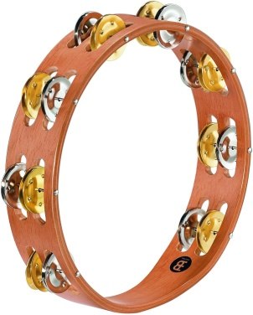
Программная инженерия
Программная инженерия определяется как совокупность инженерных методов и средств создания программного обеспечения. В то же время - это дисциплина, изучающая применение строгого систематического инженерного подхода к разработке, эксплуатации и сопровождению программного обеспечения.
Альтернатива - разработка программных систем нередко осуществляется на интуитивном уровне неформализованными методами, включающими элементы искусства, практический опыт и отсутствие экспериментальной проверки качества функционирования

Slide 9
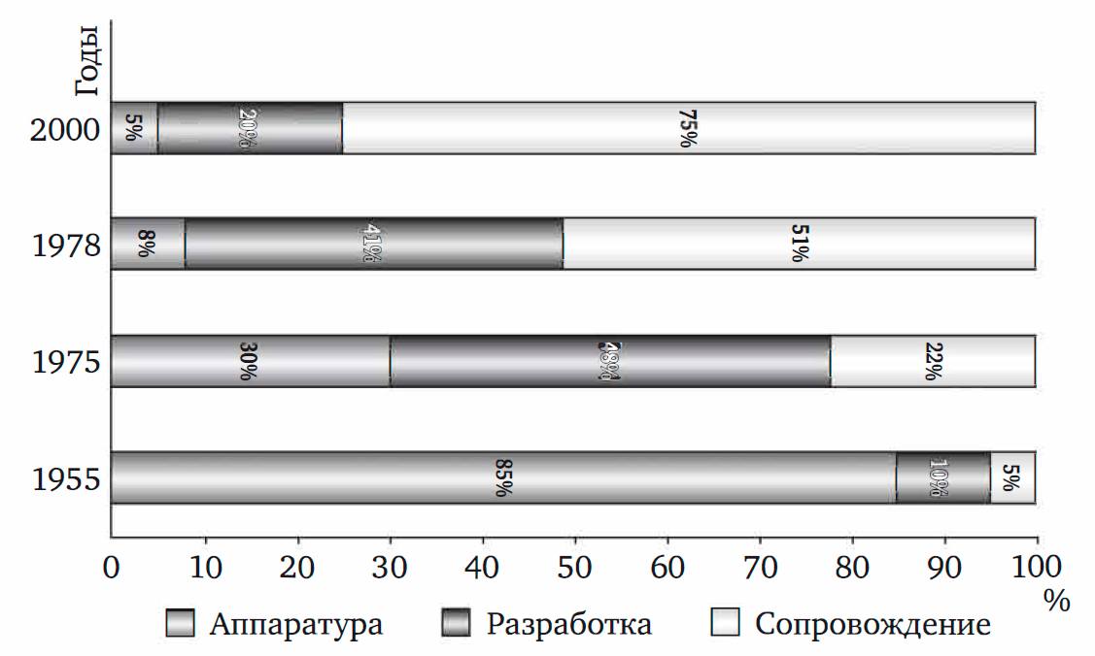
Тенденции изменения соотношения стоимости аппаратных средств и программного обеспечения

Slide 10
Эволюция (1)
В конце 1960-х гг. в результате объективной необходимости перехода от кустарных способов к индустриальным способам создания программного обеспечения появилась новая научная дисциплина - программная инженерия (software engineering)

Slide 11
Эволюция (2)
Термин software engineering был впервые предложен в 1968 г. на конференции, посвященной так называемому кризису программного обеспечения (software crisis).
Этот кризис был вызван появлением мощной вычислительной техники третьего поколения, позволявшей воплотить в жизнь более сложные, не реализуемые ранее, программные приложения.

Slide 12
Эволюция (3)
Оказалось, что неформальный подход недостаточен для разработки сложных систем нового поколения.
В 1975 г. в Вашингтоне была проведена первая международная конференция, посвященная программной инженерии. Тогда же появилось первое издание, посвященное программной инженерии, - IEEE Transactions оn Software Engineering

Slide 13
Эволюция (4)
1970-е и 1980-е гг. - систематизация и стандартизация создания программного обеспечения (на основе структурного подхода) и с начала 1990-х гг. - переход к сборочному, индустриальному способу создания программного обеспечения (на основе объектно-ориентированного подхода).

Slide 14
Эволюция (5)
1990-е гг. ознаменовали первую реальную попытку превратить разработку программного обеспечения в инженерную дисциплину с помощью концепций CBSE (component-based software engineering - компонентная разработка программного обеспечения) и COTS (commercial off-the-shelf- готовые коммерчески доступные компоненты).

Slide 15
Результат: требования к технологии проектирования
созданный с помощью этой технологии проект должен отвечать требованиям заказчика;
выбранная технология должна максимально отражать все этапы цикла жизни проекта, быть основой связи между проектированием и сопровождением проекта;
выбираемая технология должна обеспечивать минимальные трудовые и стоимостные затраты на проектирование и сопровождение проекта, способствовать росту производительности труда проектировщика;
технология должна обеспечивать надежность процесса проектирования и эксплуатации проекта;
технология должна способствовать простому ведению проектной документации.

Slide 16
Методология проектирования ИС
Основу технологии проектирования ИС составляет методология, которая определяет сущность, основные отличительные технологические особенности
Методология проектирования предполагает наличие единой концепции и принципов проектирования, реализуемых набором методов анализа и проектирования, которые в свою очередь должны поддерживаться некоторыми средствами проектирования
Методология проектирования определяет методы и средства организации проектирования в части взаимодействия проектировщиков между собой и с заказчиком в процессе создания проекта ИС

Slide 17
Определение методологии проектирования ИС
Методология определяет шаги и этапность реализации проекта, а также правила (процедуры) реализации проекта
Метод – это процедура или техника генерации компонентов ИС (например, проектирования потоков данных или структур данных)
Нотация – правила отображения статической и динамической структуры системы с помощью специальных графических символов диаграмм,
а также описание системы на формальных и естественных языках
Инструментальные средства – специальные программы, которые поддерживают одну или несколько методологий проектирования

Slide 18
Классификация методов проектирования ИС
Методы проектирования по степени автоматизации:
ручного проектирования, при котором проектирование компонентов ИС осуществляется без использования специальных инструментальных программных средств, а программирование на алгоритмических языках;
компьютерного проектирования, которое производит генерацию или конфигурацию (настройку) проектных решений на основе использования специальных инструментальных программных средств (CASE средства)
Методы проектирования по степени использования типовых проектных решений
оригинального (индивидуального) проектирования, когда проектные решения разрабатываются «с нуля» в соответствии с требованиями к ИС;
типового проектирования, предполагающего конфигурацию ИС из готовых типовых проектных решений (программных модулей).

Slide 19
Классификация методов проектирования ИС
Методы проектирования по степени адаптивности проектных решений:
реконструкции, когда адаптация проектных решений выполняется путем переработки соответствующих компонентов (перепрограммирования программных модулей);
параметризации, когда проектные решения настраиваются (перегенерируются) в соответствии с изменяемыми параметрами;
реструктуризации модели, когда изменяется модель проблемной области, на основе которой автоматически перегенерируются проектные решения.
Методы проектирования по реализации модели жизненного цикла:
Каскадное (последовательное проектирование)
Спиральное и итерационное (последовательно-параллельное) проектирование
Инкрементное (параллельное) проектирование

Slide 20
Характеристики классов технологий проектирования
 | Степень автоматизации | Степень типизации | Степень адаптивности | Модель жизненного цикла
Каноническое проектирование | Ручное проектирование | Оригинальное проектирование | Реконструкция | Каскадная (последовательная)
Автоматизированное проектирование | Компьютерное проектирование | Оригинальное проектирование | Реструктуризация модели (генерация ИС) | Итерационная, спиральная
Типовое проектирование | Компьютерное проектирование | Сборочное проектирование | Параметризация и реструктуризация модели (конфигурация ИС) | Инкрементная (параллельная)

Slide 21
Визуальное моделирование систем
Исходными принципами программной инженерии, лежащими в основе современных технологий разработки, являются итеративность, модульная архитектура системы и визуальное моделирование
В соответствии с принципами программной инженерии один из основных этапов проектирования программного обеспечения - визуальное моделирование систем
Модель программной системы - это формальное описание системы, в котором выделены основные объекты, составляющие систему, и отношения между этими объектами. В описаниях представляется замысел, или смысл системы. Модель всегда представляет собой некоторый уровень абстракции, охватывая лишь существенные черты
Графические языки моделирования уже продолжительное время широко используются в программной индустрии. Основная причина их появления состоит в том, что языки программирования не обеспечивают нужный уровень абстракции, способный облегчить процесс проектирования систем.

Slide 22
Жизненный цикл ПО
Жизненный цикл (ЖЦ, SLCP) программного обеспечения определяется как период времени, который начинается с момента принятия решения о необходимости создания ПО и заканчивается в момент его полного изъятия из эксплуатации.
ISO/IEC 12207: 1995 «Information Technology - Software Life Cycle Processes» (ГОСТ Р ИСО/ МЭК 12207-99 введен в действие в июле 2000 г.)
BS ISO/IEC 122007:2008 Systemand software engineering - Software lifecycle processes (ГОСТ Р ИСО/МЭК 12207-2010 Информационная технология. Системная и программная инженерия).
Модель жизненного цикла ПО - это структура, определяющая последовательность выполнения и взаимосвязи процессов, действий и задач на протяжении ЖЦ. Модель ЖЦ ПО включает в себя стадии, результаты выполнения работ на каждой стадии, ключевые события - точки завершения работ и принятия решений.

Slide 23
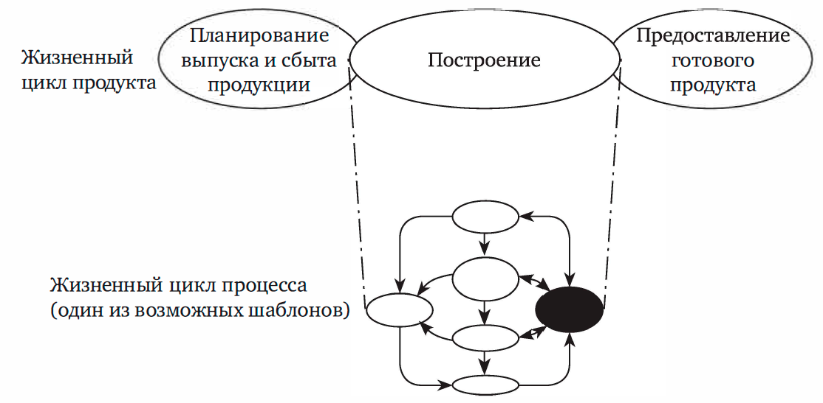
Соотношение жизненных циклов продукта и процесса разработки

Slide 24
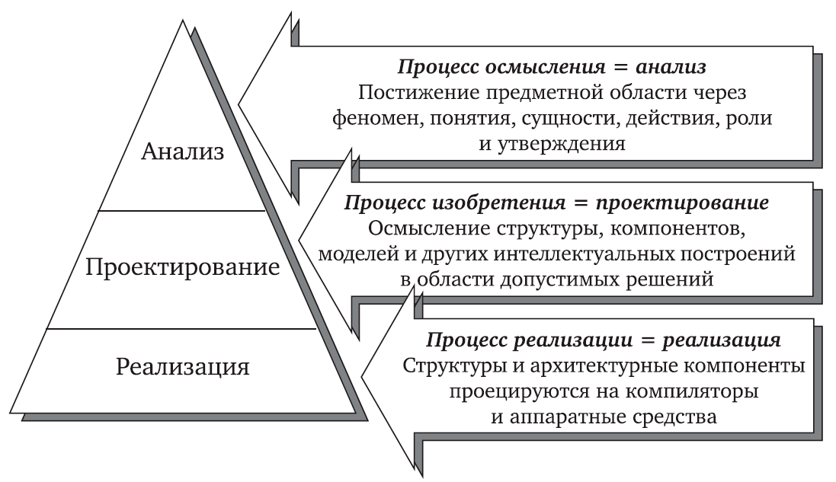
Основные этапы упрощенного процесса разработки ПО

Slide 25
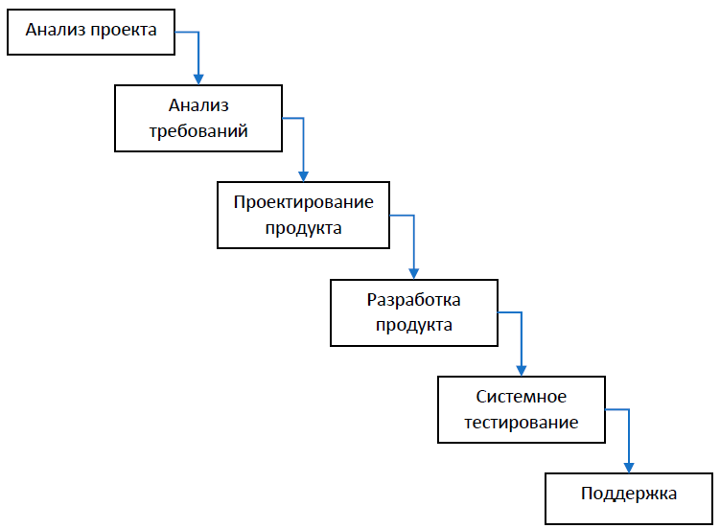
Фазы классической водопадной модели ЖЦ

Slide 26

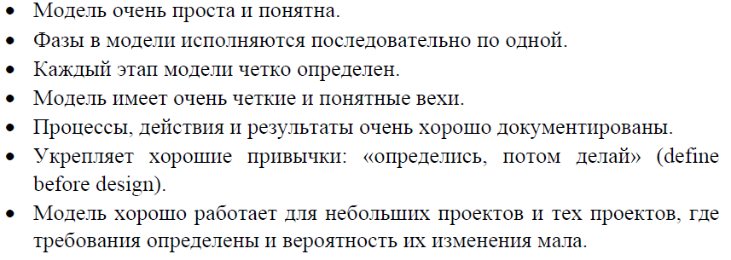

Slide 27

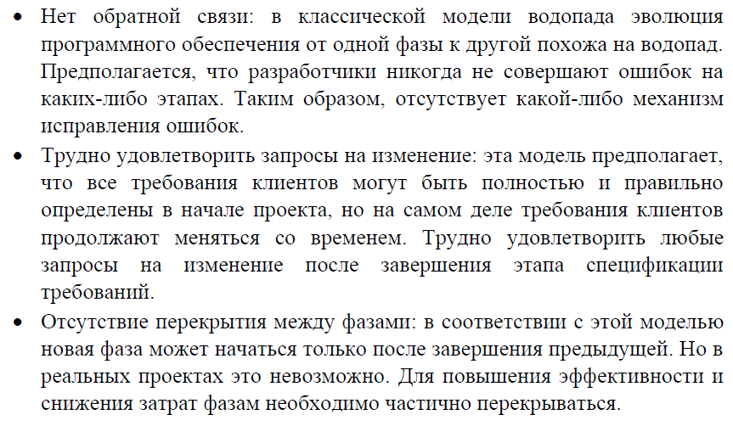

Slide 28
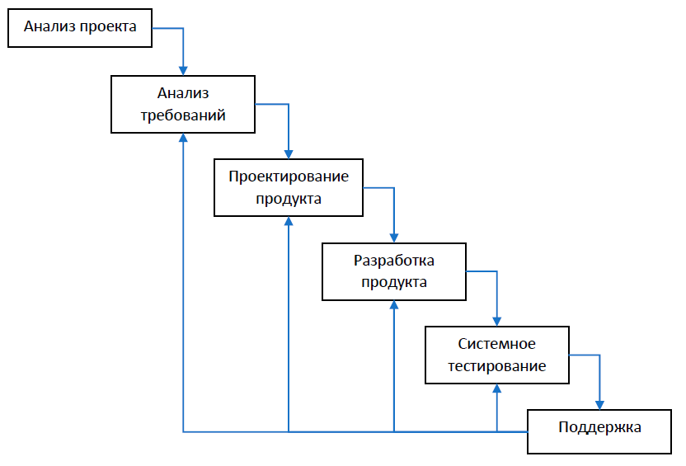
Итеративная и инкрементная модель процесса разработки

Slide 29
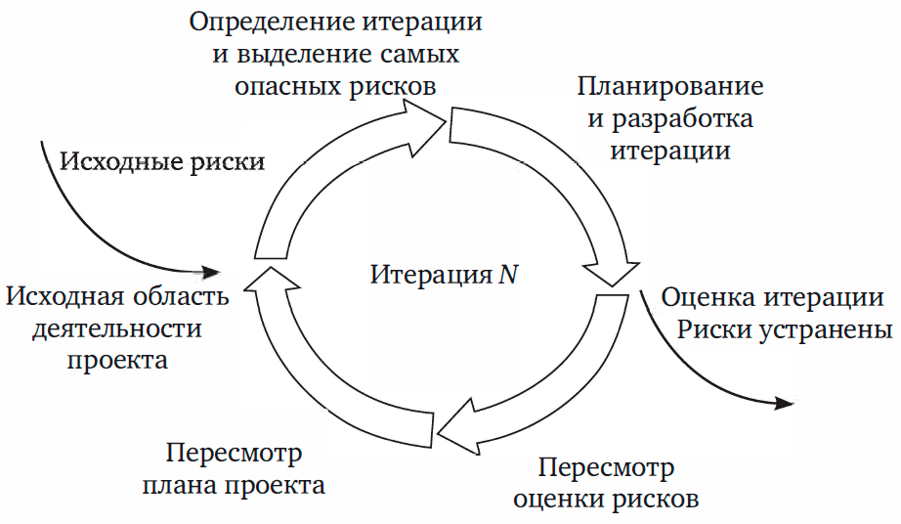
Итеративная и инкрементная модель процесса разработки

Slide 30
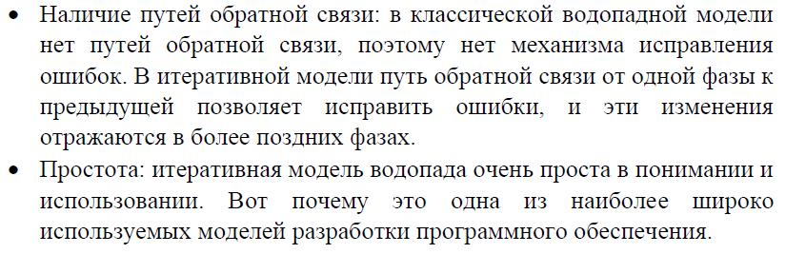

Slide 31
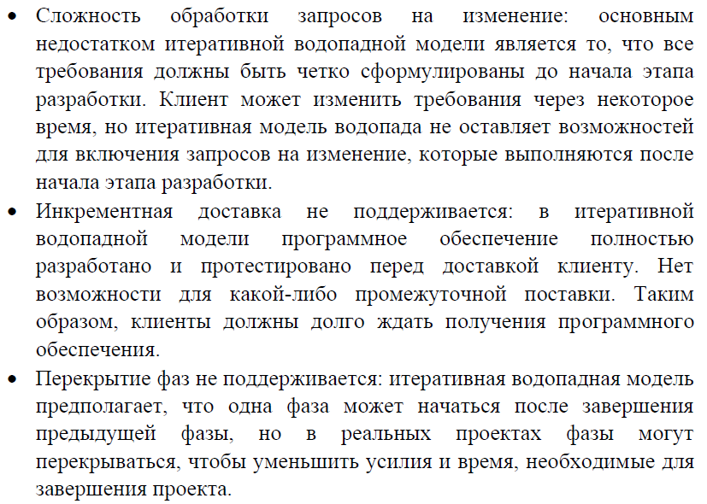

Slide 32
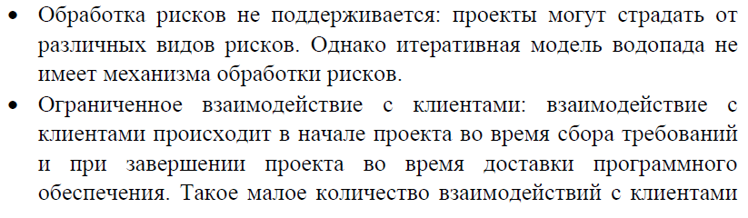


Slide 33
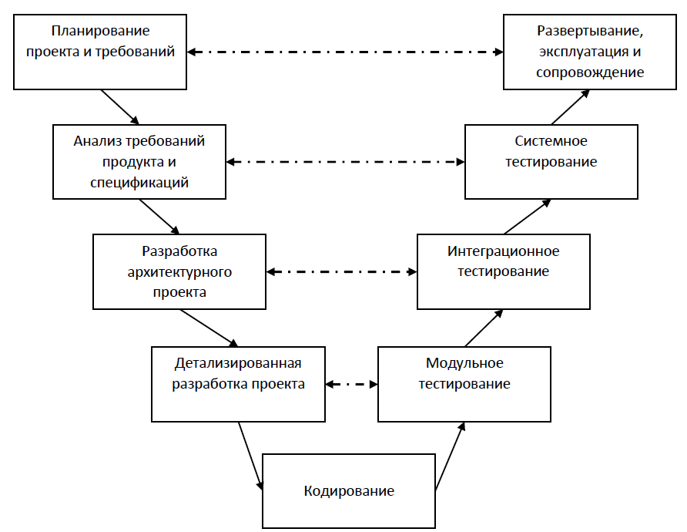
V модель

Slide 34
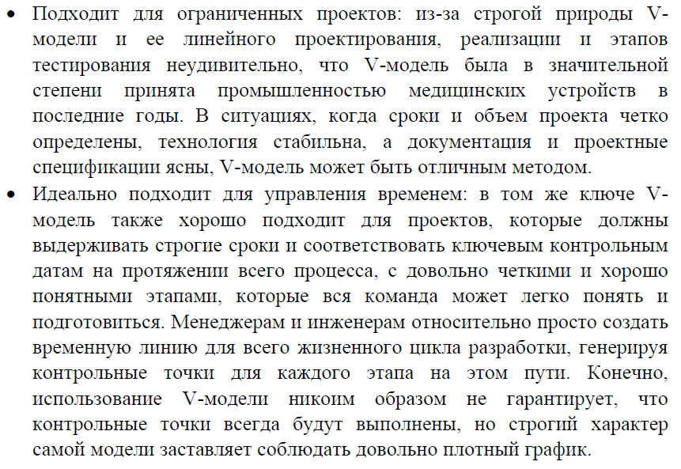

Slide 35
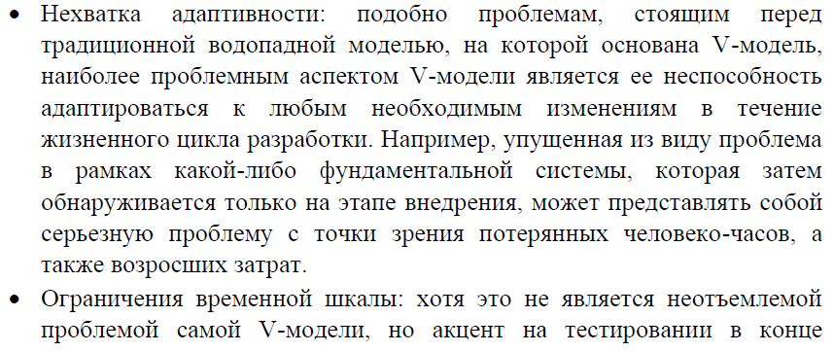
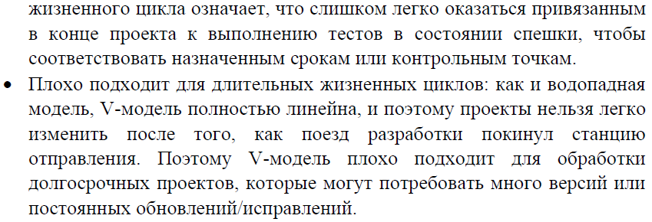

Slide 36
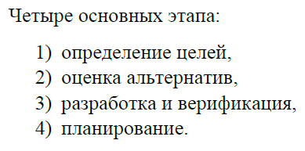
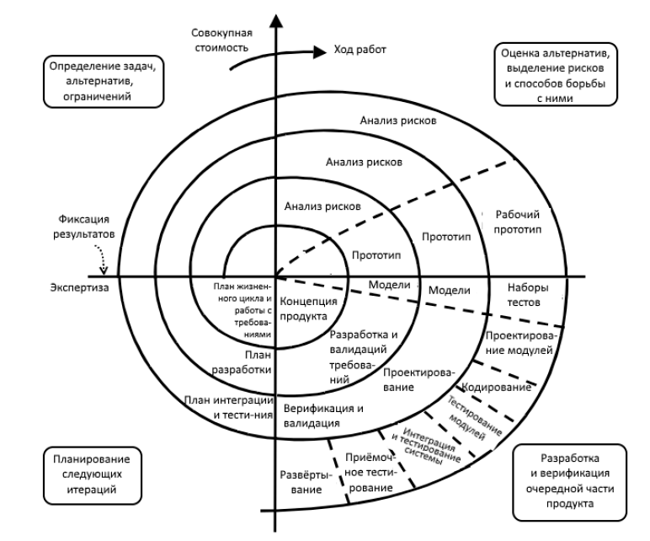
Спиральная модель

Slide 37
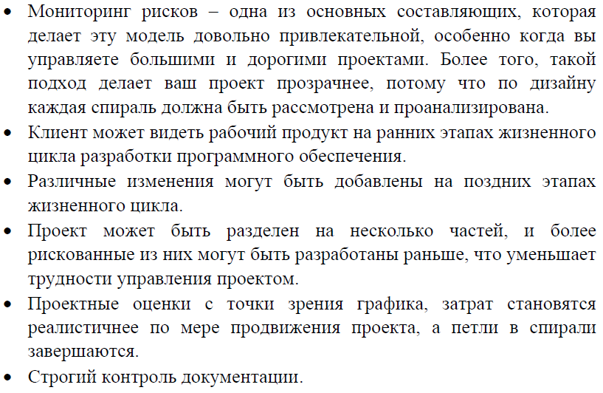

Slide 38
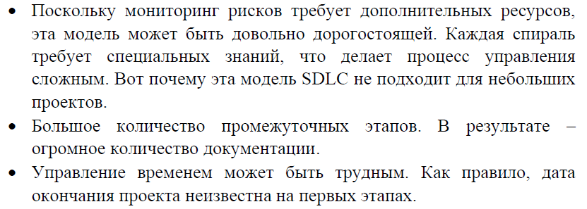

Slide 39
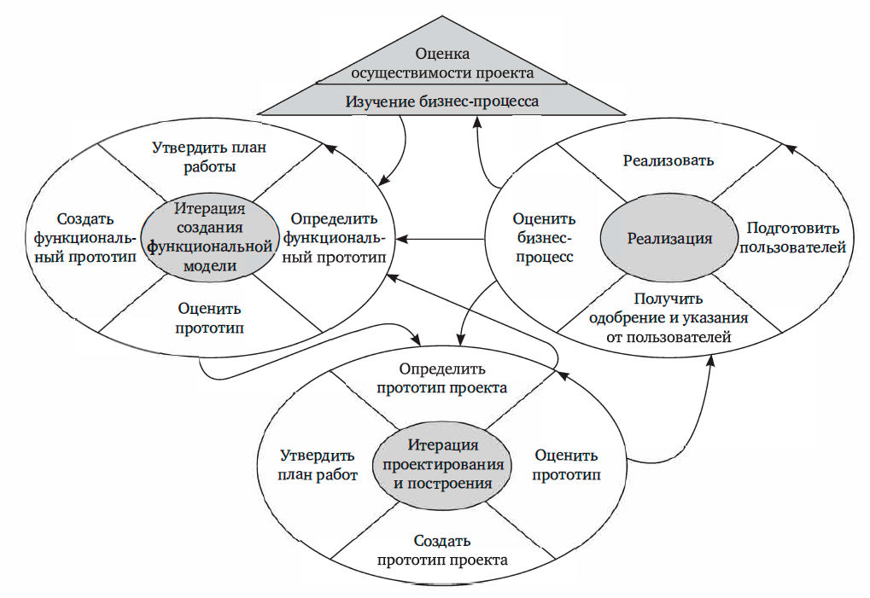
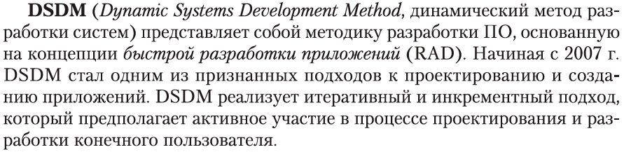
Динамическая модель DSDM

Slide 40
Обсудим подходящую модель…
У нас проект среднего или высокого риска, затраты же очень важны, клиент не уверен в своих потребностях, а требования сложны и ожидаются значительные изменения - ?

